Slide 1
Обзорные проверки финансовой информации как альтернатива аудиторским проверкам
Гузов Юрий Николаевич
Первый зам.декана экономического факультета Санкт-Петербургского государственного университета,
член Комитета по стандартизации и методологии аудиторской деятельности СРО ААС, член Комитета СРО ААС по профессиональному образованию
Санкт-Петербург
2021

Slide 2
На основе британского и последовавшего за ним американского законодательства были определены следующие этапы эволюции аудита (Principles of External Auditing, 2012, p. 25-50):

Slide 3
История российского аудита
1.этап. 1987-1993 гг. Предыстория (рождение российского аудита – «дикий» аудит). Мы назвали этот период в развитии аудита «диким», поскольку аудиторы в то время работали вне правил и стандартов, опираясь или на МСА или на советские правила государственного контроля.
2.этап. 1993-2001 гг. Становление аудита в России. Этот период простирается от введения первого нормативного акта – Временных правил аудиторской деятельности – до вступления в силу первой редакции Закона об аудите. Тогда же было введено государственное лицензирование аудиторской деятельности.
3.этап. 2001-2008 гг. Государственное регулирование и лицензирование. Этот период в истории российского аудита ограничен датами принятия двух редакций закона об аудите. 119-ФЗ.
4.этап. 2009-2016 гг. Саморегулирование в аудите. Последний период в истории развития российского аудита важен тем, что центр регулирования постепенно смещается в сторону профессионального сообщества. И хотя функции регулятора пока остаются за государством, а право утверждения стандартов лишь передано от Правительства Минфину, профессиональные саморегулируемые организации тоже получили свою часть полномочий. Государственное лицензирование аудита было отменено и функции по квалификации аудиторов и наделению их правом осуществлять аудиторскую деятельность перешли к СРО и ЕАК. 307-ФЗ
5 этап 2017- н.в. Переход на использование международных стандартов аудита
6 этап 2020-н.в. Единое СРО аудиторов ААС «Содружество»

Slide 4
Масштабы учетных профессий
В мире:
80-90 млн. бухгалтеров и счетоводов
1-1,5 млн. аудиторов
2-3 млн. консультантов разного уровня
Россия:
3,0 млн. бухгалтеров (Каждый 25 работник в России бухгалтер)
18 тыс. аудиторов

Slide 6
Риски развития аудиторского рынка
Уничтожение малого и среднего бизнеса в аудите
Сокращение объемов аудита
Сокращение числа аудиторов
Снижение саморегулируемых контрольных функций в экономике
Рост мошенничества и криминализация бизнеса

Slide 7
Ключевые изменения в аудиторской деятельности в России в 21 веке
Переход на Международные стандарты аудита 01.01.2017 г.
Переход на новый формат проведения квалификационного экзамена по аудиту с 01.04.2020 г.
Создание единой Саморегулируемой организации аудиторов «Содружество» с 26.02.2020 г.
Изменение объекта аудирования (финансовая и нефинансовая отчетность)
Цифровизации учета и аудита

Slide 8
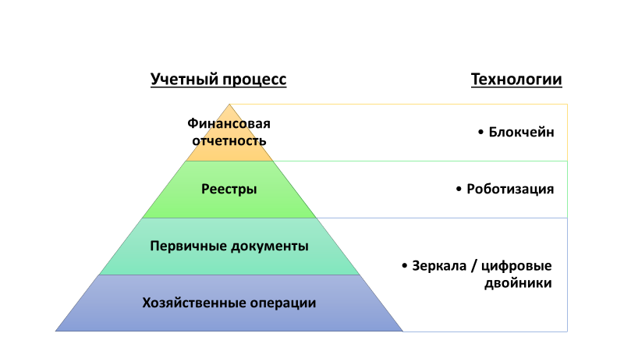
Направления цифровизации учета

Slide 9
Использование понятия обзорной проверки
Обзорная проверка бухгалтерской (финансовой) отчетности носит еще одно понятие как экспресс-аудит. Он может быть применен для оперативного анализа, результатом которого компания получает информацию о деятельности компании, применяемых системах бухгалтерской и финансовой отчетности и других показателях деятельности. Экспресс-аудит помогает выявить и снизить всевозможные риски при составлении бухгалтерской (финансовой) отчетности, которые зачастую появляются при ее составлении, что накладывает отрицательные последствия на экономической составляющей любой компании.
При проведении обзорной проверки как правило, применяются различные аналитические методики и запросы, которые в последствии дают понять насколько правильно составлена бухгалтерская (финансовая) отчетность. При данной проверке не проводится полный анализ ведения бухгалтерского учета, не проверяются тщательно бухгалтерские записи, не собираются аудиторские доказательства, ка это делается при полном аудите.

Slide 10
Использование понятия обзорной проверки
Основным преимуществом данного вида услуги является следующее:
Проводится в короткие сроки;
Ценовая политика по оказанию данного вида услуг достаточно невысока;
Заключение в негативной форме, то есть в виде доказательства отсутствия нарушений.
Перед проведением обзорной проверки составляется план ее проведения, в который включаются разделы: организационная структура компании; какая система бухгалтерского учета применяется в ней; каков характер проводимых хозяйственных, операций – активов и обязательств/доходов и расходов в компании. Для этого специалисту, который проводит данную проверку необходимо иметь четкое представление обо всех выше перечисленных вопросах, имеющих прямое отношение к составлению бухгалтерской отчетности, включая технологические процессы.
За таким видом услуги обращаются как правило компании, которые хотели бы точно узнать, как ведется у них оперативный учет. Результаты таких проверок часто запрашивают потенциальны инвесторы, чтобы оценить всевозможные риски. Обзорные проверки очень часто проводят с целью предоставления их результата банкам-кредиторам для получения заемных средств, которых очень часто не хватает компаниям для своей жизнедеятельности.
Все резиденты офшоров проходят обязательную обзорную проверку.

Slide 11
Сравнение аудита и обзорной проверки
 | Аудит | Обзорная проверка
Субъекты | Аудитор | Практикующий специалист, аудитор
Отчетность | Крупные компании, материнские компании, компонент | Компонент, средние и малые организации, резиденты оффшоров
Виды тестирования | Контрольное, Аналитическое, Детальное | Аналитическое, Запросы
Действуют стандарты | МСКК 1, МСА 200-999,Кодекс этики и Правила независимости | МСКК 1, МСОП 2400-2410,Кодекс этики и Правила независимости
Уровень уверенности | Разумный (позитивный по предпосылкам достоверности) | Ограниченный (негативный по предпосылкам достоверности)

Slide 12
Обязательная обзорная проверка
Эстония
Обзор годового бухгалтерского отчета в Эстонии обязателен для компаний:
А. годовые показатели которой превышают как минимум два нижеуказанных критерия:
• доход от продаж или доход 1 000 000 евро;
• активы по состоянию на дату баланса итого 500 000 евро;
• среднее число работников 15 человек.
В. годовые показатели которой, превышают как минимум один из нижеуказанных критериев:
• доход от продаж или доход 3 000 000 евро;
• активы по состоянию на дату баланса итого 1 500 000 евро;
• среднее число работников 45 человек.
Обязательный обзор в Эстонии всегда можно заменить аудитом.
http://www.koda.ee/en/services/accounting-and-audit-requirements/audit-requirements/
Новая Зеландия
Аудит годового бухгалтерского отчета в Новой Зеландии обязателен для прочих компании при наличии двух из приведенных условий:
• Годовой доход от продаж или доход 2 000 000 евро;
• Среднее число работников 25 человек.
Обзор годового бухгалтерского отчета обязателен для компаний у которых годовые показатели, превышающие данные критерии:
• доход от продаж или доход 1 000 000 евро;
• активы по состоянию на дату баланса итого 500 000 евро;
• среднее число работников 15 человек.
http://xrb.govt.nz/Site/Accounting_Standards/Current_Standards/Standards_for_Public_Sector_PBEs/Stds_for_PS_PBEs_T1-4.aspx

Slide 13
Трудоемкость обзорной проверки
Моя оценка в 4 раза менее трудоемкая обзорная проверка чем аудит (МСОП 2400)
Исследование Феневой Е.А. (2020) Снижение трудозатрат на обзорную проверку по сравнению с аудитом колеблется в диапазоне от 10 % до 50 %. (МСОП 2410). Обследование 105 аудиторских компаний.

Slide 14
Поправки в закон «Об аудиторской деятельности»
Обязательная обзорная проверка финансовой отчетности компаний проводится, в случае если объем выручки от продажи продукции (продажи товаров, выполнения работ, оказания услуг) организации (за исключением органов государственной власти, органов местного самоуправления, государственных и муниципальных учреждений, государственных и муниципальных унитарных предприятий, сельскохозяйственных кооперативов, союзов этих кооперативов) за предшествовавший отчетному год превышает 120 миллионов рублей или сумма активов бухгалтерского баланса по состоянию на конец предшествовавшего отчетному года превышает 20 миллионов рублей.
Обязательная обзорная проверка финансовой отчетности компаний проводится ежегодно (вариант2: раз в три года).

Slide 15
Масштабы возможного применения обязательной обзорной проверки в России
1 вариант. Более 1 млн. единиц бизнеса, если обзорная проверка охватит доходы компаний не использующих УСН и не подпадающие под обязательный аудит.
2 вариант. 20-30 тыс. компаний, освобожденные от обязательного аудита в связи с повышением его планки.

Slide 16
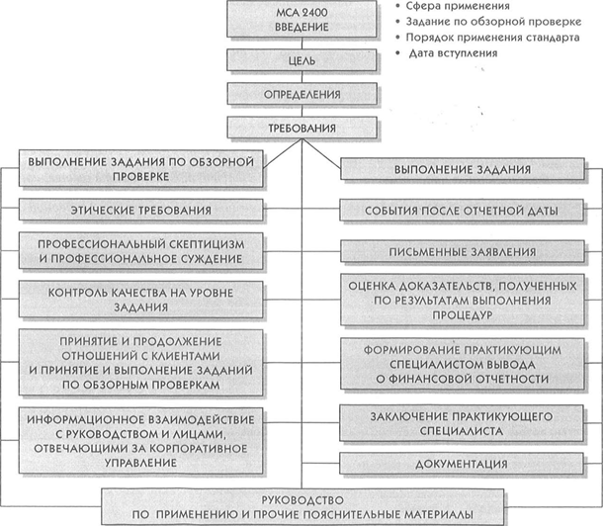
МСОП (ISRE) 2400 «Задания по обзорной проверке финансовой отчетности прошедших периодов»

Slide 17
Терминология
Риск, присущий обзорной проверке – риск представления практикующим специалистом ошибочного вывода в случае, когда в финансовой отчетности есть существенные искажения.
Запрос – обращение за информацией к осведомленным лицам внутри организации или за ее пределами.
Ограниченная уверенность – уровень уверенности, достигнутый в случае, когда риск, присущий обзорной проверке, хотя и снижен до приемлемого в обстоятельствах задания уровня, но все же выше, чем для задания, обеспечивающего разумную уверенность, как основание для формирования вывода в соответствии с настоящим стандартом. Характер, сроки и объем процедур по сбору доказательств в совокупности являются как минимум достаточными для того, чтобы практикующий специалист достиг уровня уверенности, который он сочтет значимым. Для того, чтобы быть значимым, уровень уверенности, достигнутый практикующим специалистом, должен способствовать повышению уверенности предполагаемых пользователей финансовой отчетности.
Практикующий специалист – практикующий профессиональный бухгалтер. Под этим термином понимается руководитель задания или другие члены рабочей группы либо, в соответствующих случаях, аудиторская организация. В тех случаях, когда в настоящем стандарте в явной форме предусмотрено, что определенное требование или определенная обязанность должны быть выполнены руководителем задания, используется не термин «практикующий специалист», а термин «руководитель задания». Под терминами «руководитель задания», «партнер» и «аудиторская организация» в соответствующих случаях следует понимать эквиваленты этих терминов, применяемые в государственном секторе.

Slide 18
Цели
14. Цели практикующего специалиста при проведении обзорной проверки финансовой отчетности в соответствии с настоящим стандартом заключаются в следующем:
(a) получить ограниченную уверенность, преимущественно за счет направления запросов и выполнения аналитических процедур, в том, что финансовая отчетность в целом содержит или не содержит существенных искажений, что позволит практикующему специалисту сформировать вывод о том, что его внимание привлек тот или иной факт, на основании которого он полагает, что финансовая отчетность не подготавливалась во всех существенных отношениях в соответствии с применимой концепцией подготовки финансовой отчетности, или же вывод о том, что такие факты отсутствуют;
(b) представить заключение о финансовой отчетности в целом и проинформировать о нем руководство и (или) лиц, отвечающих за корпоративное управление, в соответствии с требованиями настоящего стандарта.
15. Во всех случаях, когда ограниченная уверенность не может быть получена, а вывода с оговорками в заключении практикующего специалиста в сложившихся обстоятельствах недостаточно, настоящий стандарт требует от практикующего специалиста либо отказаться от вывода в заключении по заданию, либо, при необходимости, отказаться от задания, если такая возможность предусмотрена применимым законом или нормативным актом

Slide 19
Согласование задания
Вопросы, подлежащие согласованию:
• предполагаемое использование и распространение ФО
• определение вида применимой концепции подготовки ФО
• цель и объем задания по обзорной проверке
• обязанности практикующего специалиста
• обязанности руководства
• заявление о том, что задание не является аудитом и практикующий специалист не будет выражать аудиторское мнение о ФО
• ссылка на предполагаемую форму и содержание заключения, заявление о возможных обстоятельствах их изменения
В отсутствие разумного обоснования практикующий специалист не должен соглашаться
на внесение изменения в условия задания.
Если условия меняются в процессе выполнения задания, практикующий специалист
и руководство или, если применимо, лица, отвечающие за корпоративное управление,
обязаны согласовать и документально оформить новые условия задания.

Slide 20
Выполнение задания
48. Запрос, направленный практикующим специалистом руководству и, если применимо, иным лицам внутри организации, должен затрагивать следующие вопросы:
(a) порядок расчета руководством значительных оценочных значений, требуемых применимой концепцией подготовки финансовой отчетности;
(b) определение связанных сторон и операций с ними, включая цель проведения таких операций;
(c) получение информации о значительных, нетипичных или сложных сделках, событиях или вопросах, которые повлияли или могут повлиять на финансовую отчетность организации, в том числе:
(i) о значительных изменениях в хозяйственной или операционной деятельности организации;
(ii) значительных изменениях условий договоров, которые существенно влияют на финансовую отчетность организации, включая условия финансирования, договоры займа или ограничительные условия по долгам;
(iii) значительных бухгалтерских записях или иных корректировках к финансовой отчетности;
(iv) значительных операциях, проведенных или признанных ближе к концу отчетного периода;
(v) состоянии всех неисправленных искажений, выявленных в ходе выполнения предыдущих заданий;
(vi) влиянии или возможных последствиях для организации операций со связанными сторонами или отношений с ними;

Slide 21
Выполнение задания
(d) наличие любых фактических, предполагаемых или инкриминируемых:
(i) недобросовестных или противозаконных действий, влияющих на организацию;
(ii) случаев невыполнения требований законодательства или нормативных актов, которые, по общему признанию, оказывают непосредственное влияние на определение существенных сумм и раскрытие информации в финансовой отчетности, таких как законы и нормативные акты в области налогообложения и пенсионного обеспечения;
(e) подтверждение факта выявления и анализа руководством событий, происходивших в период между датой финансовой отчетности и датой подготовки практикующим специалистом заключения, которые требуют корректировки финансовой отчетности или раскрытия в ней соответствующей информации;
(f) основа, на которой руководство оценивало способность организации продолжать непрерывно свою деятельность ;
(g) события или условия, которые могут поставить под сомнение способность организации продолжать непрерывно свою деятельность;
(h) существенные обязательства, договорные или условные обязательства, которые повлияли или могли повлиять на финансовую отчетность организации, включая раскрытую в ней информацию;
(i) существенные операции в неденежной форме или операции, не предполагающие денежных расчетов, проведенные в рассматриваемом отчетном периоде.

Slide 22
Процедуры, предназначенные для изучения особых обстоятельств
Связанные стороны
Если будут выявлены значительные операции, выходящие за рамки обычного делового оборота, практикующий специалист обязан запросить информацию:
• о характере таких операций и их экономической обоснованности
• о возможности участия в таких операциях связанных сторон
Недобросовестные действия и несоблюдение законов или нормативных актов
При наличии соответствующих признаков практикующий специалист обязан:
• довести информацию до сведения высшего руководства соответствующего уровня или лиц, отвечающих за корпоративное управление
• затребовать у руководства оценку влияния на ФО
• проанализировать влияние на вывод о ФО и заключение
• установить, обязан ли он проинформировать сторону, которая является внешней по отношению к организации
Допущение о непрерывности деятельности
При выявлении событий или условий, которые могут поставить под сомнение способность организации продолжать непрерывно свою деятельность, аудитор обязан:
• запросить руководство о планах дальнейших действий и возможность их реализации
• оценить результаты запросов, определить, обеспечивают ли ответы руководства достаточные основания для продолжения представления ФО на основе допущения о непрерывности деятельности

Slide 23
Формирование практикующим специалистом вывода о финансовой отчетности
Практикующий специалист обязан:
• установить, содержится ли в ФО указание на то, что она подготовлена в соответствии с применимой концепцией;
• удостовериться с учетом требований применимой концепции подготовки ФО в том, что:
• терминология, в т.ч. название каждого отчета, является уместной и обоснованной;
• в ФО адекватно раскрыта информация о существенных принципах учетной политики;
• принципы учетной политики не противоречат применимой концепции подготовки ФО и являются уместными и обоснованными;
• оценочные значения представляются обоснованными;
• информация, представленная в ФО, является уместной, достоверной, сопоставимой и понятной; информация, которая позволит понять влияние существенных операций и событий на информацию, приведенную в ФО, раскрыта адекватно.
Практикующий специалист обязан рассмотреть влияние:
• неисправленных искажений, выявленных в ходе обзорной проверки за текущий и предыдущий периоды, на финансовую отчетность в целом;
• качественных характеристик учетной политики организации, включая признаки возможной предвзятости суждений руководства.
Если подготовка ФО проводилась с использованием концепции достоверного представления, практикующий специалист также обязан:
• оценить, соответствует ли общая форма представления, структуры и содержания ФО применимой концепции ее подготовки;
• установить, что ФО, обеспечивает достоверное представление или дает правдивое и достоверное представление (в зависимости от ситуации) о ФО в целом.

Slide 24
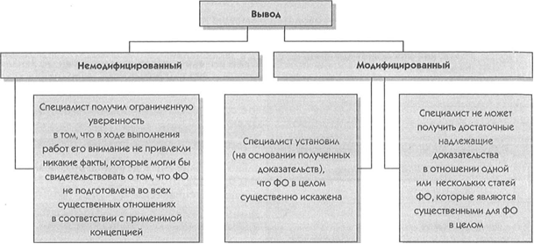
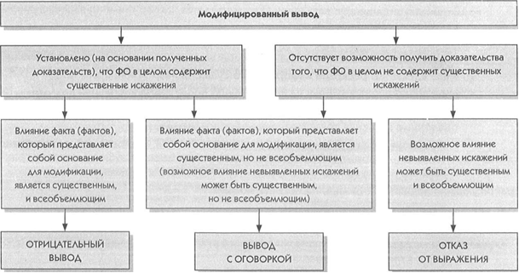
Форма вывода

Slide 25
Заключение практикующего специалиста
86. Заключение практикующего специалиста по результатам выполнения задания по обзорной проверке должно быть оформлено в письменном виде и содержать следующие элементы:
(a) заголовок, четко указывающий на то, что документ является заключением независимого практикующего специалиста по обзорной проверке;
(b) адресат или адресаты, как предусмотрено обстоятельствами задания;
(c) вводный раздел, в котором:
(i) указывает на состав финансовой отчетности, являвшуюся предметом обзорной проверки, в том числе название каждого отчета, представленного в комплекте финансовой отчетности, а также дату и период, за который подготавливался каждый такой отчет;
(ii) содержит ссылку на краткое изложение существенных принципов учетной политики и другую пояснительную информацию;
(iii) подтверждает факт проведения обзорной проверки финансовой отчетности;
(d) описание ответственности руководства за подготовку финансовой отчетности, включая пояснение о том, что руководство несет ответственность:
(i) за подготовку финансовой отчетности в соответствии с требованиями применимой концепции, включая, при необходимости, обязанность по ее достоверному представлению;
(ii) систему внутреннего контроля, которая, по мнению руководства, необходима для обеспечения подготовки финансовой отчетности, не содержащей существенных искажений вследствие недобросовестных действий или ошибок;

Slide 26
Заключение практикующего специалиста
(e) в том случае, если финансовая отчетность представляет собой финансовую отчетность специального назначения:
(i) описание цели подготовки финансовой отчетности и, если необходимо, информацию о предполагаемых пользователях или ссылку на примечание к финансовой отчетности специального назначения, в котором содержится такая информация;
(ii) если при подготовке такой финансовой отчетности у руководства была возможность выбрать из нескольких концепций подготовки, в разделе заключения, где разъясняется ответственность руководства за подготовку финансовой отчетности, необходимо упомянуть обязанность руководства по установлению приемлемости применимой концепции подготовки финансовой отчетности в сложившихся обстоятельствах;
(f) описание обязанности практикующего специалиста сформировать вывод о финансовой отчетности, включая ссылку на данный стандарт и, при необходимости, применимое законодательство или нормативные требования;
(g) описание обзорной проверки финансовой отчетности и ограничений по объему проверки, а также следующие заявления:
(i) задание по обзорной проверке в соответствии с настоящим стандартом представляет собой задание, обеспечивающее ограниченную уверенность;
(ii) практикующий специалист выполняет процедуры, которые преимущественно заключаются в направлении запросов руководству и, если применимо, иным лицам внутри организации, а также в проведении аналитических процедур, и оценивает полученные доказательства;
(iii) объем процедур, выполняемых в ходе обзорной проверки, существенно меньше объема процедур, которые выполняются в ходе аудита, проводимого в соответствии с Международными стандартами аудита, в связи с чем практикующий специалист не выражает аудиторского мнения о финансовой отчетности;

Slide 27
Заключение практикующего специалиста
(h) раздел «Вывод», который содержит:
(i) вывод практикующего специалиста о финансовой отчетности в целом в соответствии;
(ii) указание на применимую концепцию, использованную при подготовке финансовой отчетности, включая название источника такой концепции, которым не являются Международные стандарты финансовой отчетности, или Международный стандарт финансовой отчетности для малых и средних организаций, выпущенный Советом по международным стандартам финансовой отчетности, или Международные стандарты финансовой отчетности государственного сектора, выпущенные Советом по международным стандартам финансовой отчетности государственного сектора;
(i) в случаях, когда заключение практикующего специалиста о финансовой отчетности является модифицированным:
(i) озаглавленный соответствующим образом раздел, в котором приводится модифицированный вывод практикующего специалиста;
(ii) озаглавленный соответствующим образом раздел, в котором приводится описание факта или фактов, которые стали основанием для модификации вывода практикующего специалиста;
(j) ссылка на обязанность практикующего специалиста, предусмотренную настоящим стандартом, соблюдать соответствующие этические требования;
(k) дата заключения практикующего специалиста;
(l) подпись практикующего специалиста;
(m) местоположение в юрисдикции, в которой практикующий специалист осуществляет свою деятельность.

Slide 28
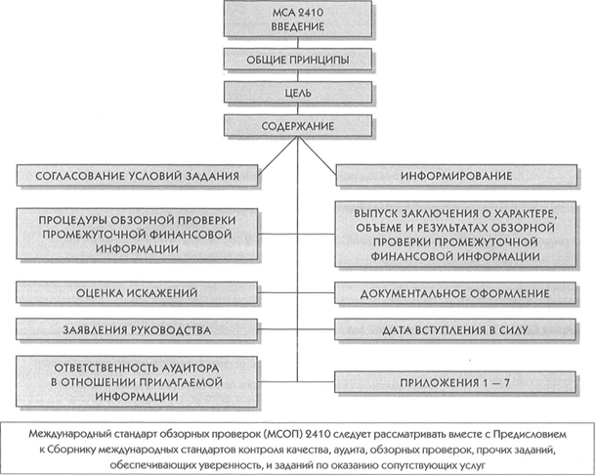
МСОП (ISRE) 2410 «Обзорная проверка промежуточной финансовой информации, выполняемая независимым аудитором организации»

Slide 29
Формат Заключения по обзорной проверки МСОП 2410
Элементы заключения:
• наименование заключения;
• адресат в соответствии с условиями задания;
• определение промежуточной финансовой информации, в отношении которой проводилась проверка, включая указание названий отчетов, входящих в состав полного или сокращенного комплекта ФО, дату и период, охваченные промежуточной информацией;
• заявление о том, что руководство несет ответственность за подготовку и представление промежуточной финансовой информации в соответствии с применимой концепцией подготовки ФО;
• заявление о том, что аудитор несет ответственность за формирование вывода в отношении промежуточной финансовой информации на основании проведенной обзорной проверки;
• заявление о том, что обзорная проверка промежуточной финансовой информации была проведена в соответствии с МСОП 2410;
• заявление о том, что объем обзорной проверки значительно меньше объема аудита, проводимого в соответствии с МСА, и поэтому аудиторское мнение не формируется;
• вывод о том, были ли выявлены аудитором факты, на основании которых он считает, что промежуточная информация не дает правдивого и достоверного представления или достоверного отражения во всех существенных аспектах в соответствии с применимой концепцией подготовки ФО (включая указание на юрисдикцию или страну происхождения концепции, если она отличается от МСФО), для случая подготовки ФО общего назначения, соответствующей концепции достоверного представления;
• вывод о том, были ли выявлены аудитором факты, на основании которых он считает, что промежуточная финансовая информация не подготовлена во всех существенных аспектах в соответствии с применимой концепцией подготовки ФО (включая указание на юрисдикцию или страну происхождения концепции, если она отличается от МСФО);
• дата заключения;
• местоположение в стране или юрисдикции, являющееся местом, где аудитор осуществляет аудиторскую деятельность;
• подпись аудитора.

Slide 30
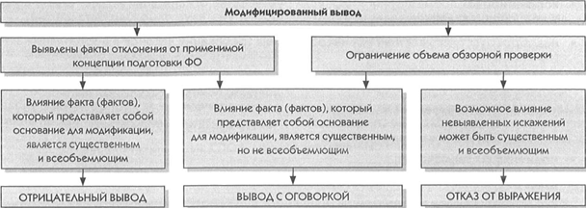
Виды заключений

Slide 31
Выводы
•Аудит в России переживает сложный этап перестройки
•Все финансовые области сферы сильно меняются, в том числе учет и аудит.
Для расширения аудиторского рынка и сохранения малого и среднего аудита необходимо добиваться законодательного введения обязательной обзорной проверки

Slide 32
Спасибо за внимание!

